Slide 1
JPU „Zagorka Ivanović“, Cetinje
KREATIVNI KUTAK
- Didaktičke igre -

Slide 2
AKTIVNOSTI SA ĐECOM JASLENOG UZRASTA
Pored bazičnih ciljeva na jaslenom uzrastu, kao što su se zadovoljenje kulturno-higijenskih navika i osamostavljivanje đeteta u obavljanju istih, ništa manji značaj ne igraju razvoj ostalih sposobnosti, vjestina.
Kroz zajedničke aktivnosti sa roditeljima izradili smo interesantna didaktička sredstva koje kod đece podstiču:
Razvoj preciznosti i fine motorike;
Razvoj koordinacije oko-ruka;
Prepoznavanje i imenovanje osnovnih i izvedenih boja;
Klasifikacija predmeta prema određenom kriterijumu (veličina i boja).

Slide 3
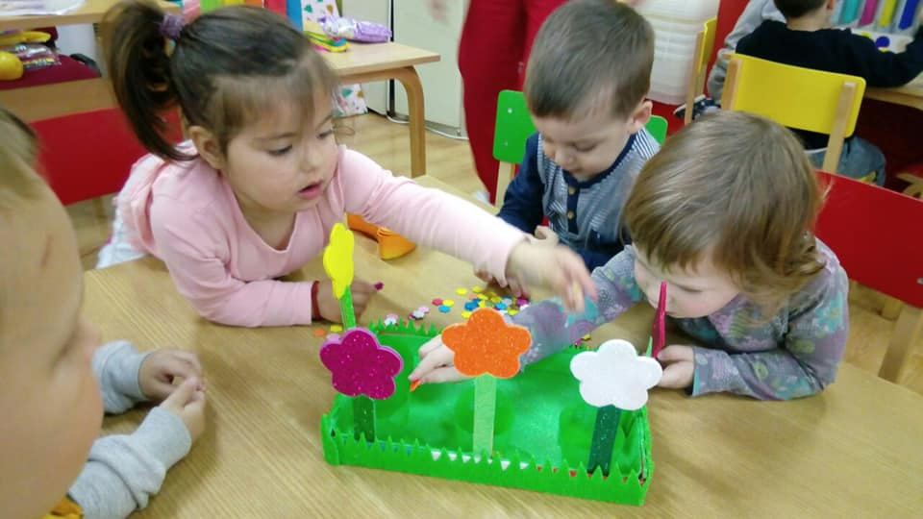
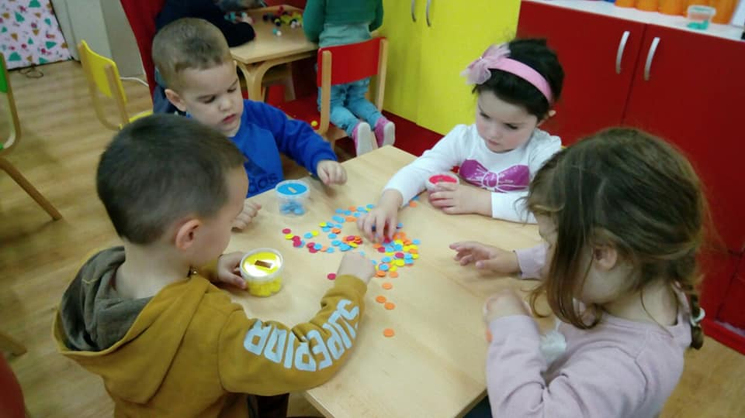
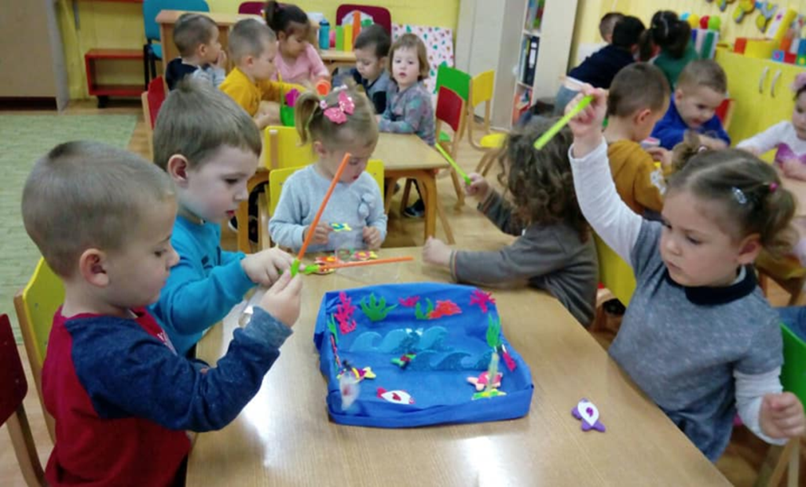
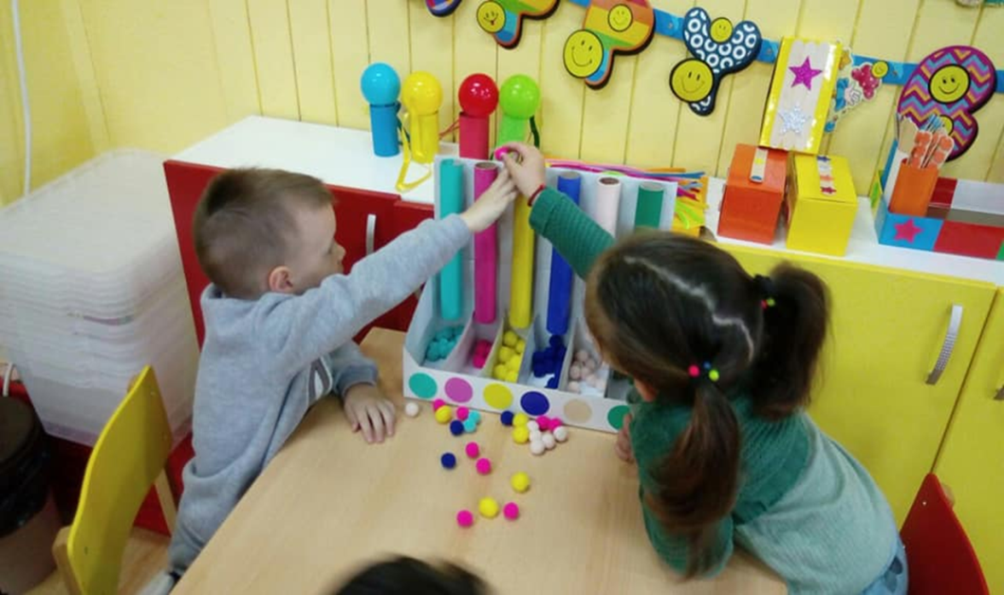

Slide 4
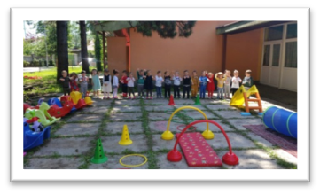
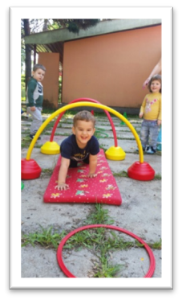
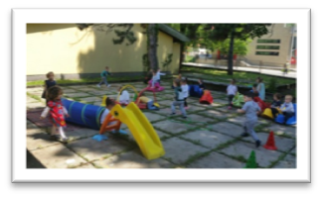
Jedan od osnovih ciljeva je zadovoljiti dječiju potrebu za kretanjem kroz koju podstičemo razvoj krupne motorike,razvijamo spretnost i brzinu i osnovne oblike kretanja (hodanje, trčanje, skakanje).

Slide 5
AKTIVNOSTI SA ĐECOM UZRASTA OD 3-6 GODINA
Didaktičke igre (reciklažni materijal) obiluju aktivnostima koje stimulišu razvoj intelektualnih sposobnosti i podstiču dječiju inicijativu za originalnim pristupima u rješavanju problema. Kroz aktivnosti podstičemo:
Uočavanje sličnosti i razlika;
Razlikovanje bitnog od nebitnog;
Razvijanje sposobnost klasifikacije i serijacije;
Razvijanje pažnje, pamćenja, mišljenja;
Upoznavanje đece sa životnim situacijama u kojima je potrebna primjena matematičko-logičkih znanja;
Razvijanje sposobnosti otkrivanja i razumijevanja odnosa među predmetima i pojavama koje ga okružuju;
Izrada igračaka koje podstiču intelektualni razvoj đeteta.

Slide 6
